Slide 1
PROGETTO ESAME WEB PROGRAMMING
MHW3
Agata Rosselli
O46002240

Slide 2
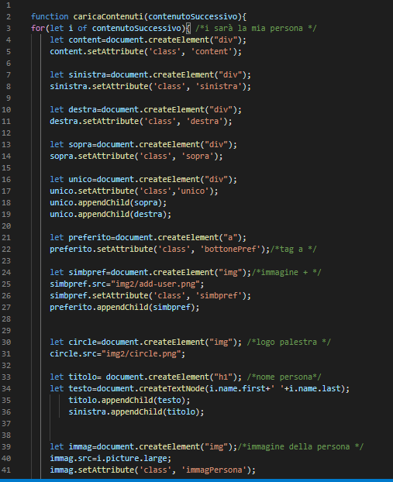
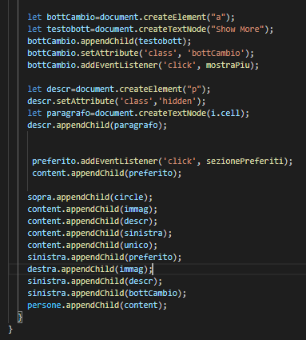
JAVASCRIPT – I API «Random Users»

Slide 3
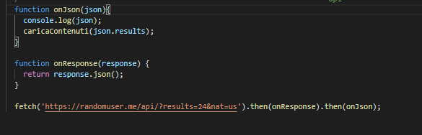
Questa API «Random Users» si occupa di generare degli utenti random, inoltre di questi utenti viene caricata una foto profilo, il nome, il cognome e il numero di telefono, si tratta di una API senza autenticazione.

Slide 4
FILE JSON
results: Array(24)
0:
cell: "(436)-202-8266"
dob: {date: "1970-05-09T11:45:56.576Z", age: 51}
email: "alberto.fletcher@example.com"
gender: "male"
id: {name: "SSN", value: "916-02-1673"}
location: {street: {…}, city: "Surrey", state: "Louisiana", country: "United States", postcode: 60792, …}
login: {uuid: "0419fe59-f880-486e-a5d2-f7fe1ca6747a", username: "ticklishcat978", password: "filthy", salt: "0FHaHA6z", md5: "026f69e94f0b05734fcb8a42f8149b05", …}
name: {title: "Mr", first: "Alberto", last: "Fletcher"}
nat: "US"
phone: "(076)-442-4683"
picture: {large: "https://randomuser.me/api/portraits/men/90.jpg", medium: "https://randomuser.me/api/portraits/med/men/90.jpg", thumbnail: "https://randomuser.me/api/portraits/thumb/men/90.jpg"}
registered: {date: "2018-09-07T05:35:00.104Z", age: 3}
__proto__: Object

Slide 5
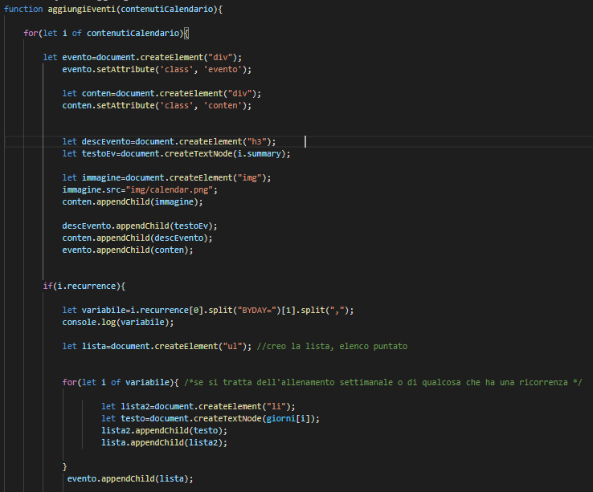
JAVASCRIPT – II API «Google Calendar»

Slide 6
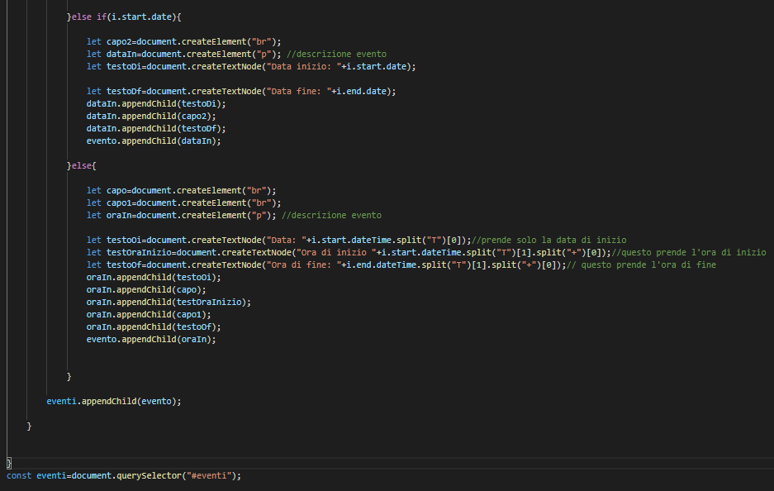

Slide 7
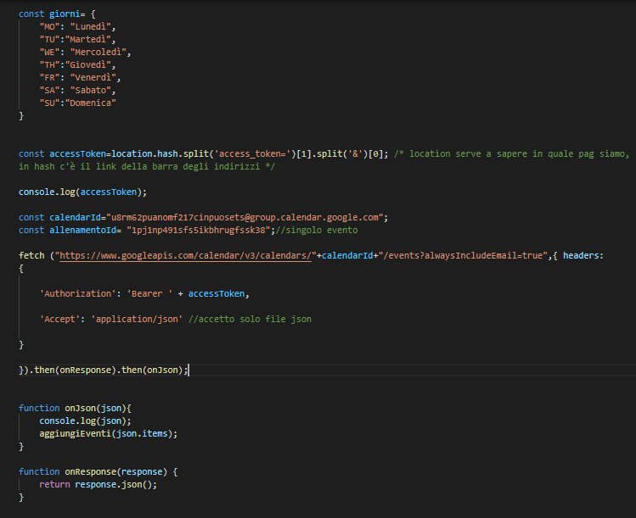
Si tratta di un’API con OAuth 2.0, per poter essere utilizzata è stata eseguita la richiesta del Token.
Tramite la fetch ho richiesto tutte le informazioni relative agli eventi caricati sul calendario.

Slide 8
FILE JSON
items: Array(6)
0:
colorId: "11"
created: "2021-04-19T15:24:55.000Z"
creator: {email: "agatarosselli@gmail.com"}
description: "Gara di Tul"
end: {date: "2021-05-31"}
etag: "\"3237692423210000\""
eventType: "default"
htmlLink: "https://www.google.com/calendar/event?eid=MGFtaG10dnQxMzhya2JzdWY4NmEwcGduYTkgdThybTYycHVhbm9tZjIxN2NpbnB1b3NldHNAZw"
iCalUID: "0amhmtvt138rkbsuf86a0pgna9@google.com"
id: "0amhmtvt138rkbsuf86a0pgna9"
kind: "calendar#event"
organizer: {email: "u8rm62puanomf217cinpuosets@group.calendar.google.com", displayName: "Calendario Allenamenti", self: true}
reminders: {useDefault: false}
sequence: 0
start: {date: "2021-05-30"}
status: "confirmed"
summary: "Gara Nazionale"
transparency: "transparent"
updated: "2021-04-19T15:30:11.605Z"
__proto__: Object

